Slide 1



VPP Control Center
Plataforma de Virtual Power Plant para Otimização de
Redes de Distribuição de Energia Elétrica
Aluno: Leonardo Jaime Machado Simões

Slide 2


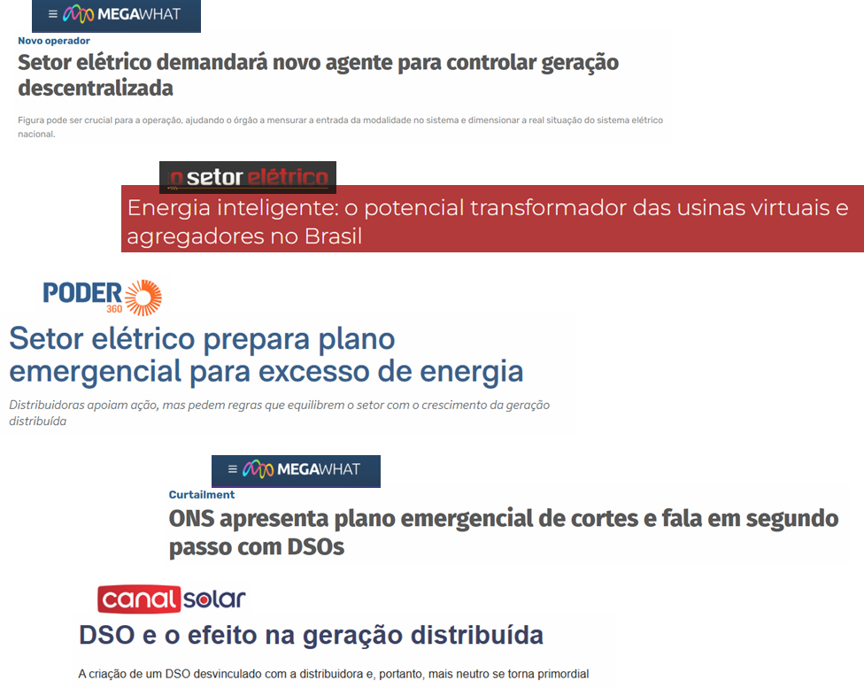
O PROBLEMA
Desafios do Setor Elétrico
Crescimento Massivo de REDs
O Setor Reconhece o Problema
Explosão Solar & BESS
Expansão acelerada da GD e sistemas de armazenamento cria alta complexidade operacional nas redes
Fluxos Bidirecionais & Inércia
Potência reversa e redução de inércia comprometem a segurança e a estabilidade do sistema
Curtailment & Qualidade
Intermitência das fontes gera cortes forçados e impactos diretos na qualidade de energia entregue
DEC / FEC violados
Indicadores de continuidade acima do limite ANEEL geram compensações compulsórias

Slide 3



O PROBLEMA
Impacto Socioeconômico no Oeste Baiano
Interrupções de Energia
Perdas Agroindustriais
Desenvolvimento Travado
Alta frequência de desligamentos não programados
DEC e FEC acima das metas regulatórias da ANEEL
Ausência de recursos de controle na rede de distribuição
Paralisação de sistemas de irrigação durante safra
Queima de equipamentos sensíveis por subtensão
Prejuízo direto à produção de grãos (soja, algodão)
Infraestrutura elétrica no limite da capacidade
CAPEX elevado para reforço de linhas longas
Desincentivo à instalação de novos empreendimentos
Região: Alimentador REG09V2 · Coelba · Oeste Baiano · Cidade: Correntina / BA

Slide 4



A SOLUÇÃO
VPP Control Center
Agregador inteligente de Recursos Energéticos Distribuídos (DERs)
para operação otimizada da rede de distribuição radial
API do DSO
Motor da VPP
Dashboard
Interface com a distribuidora
Cérebro de otimização integrado
Interface do agregador
BDGD: telemetria de alimentadores e barras
Carga: estimativa e parâmetros de rede
Endpoints: /dados_alimentador e /dados_barra
OpenDSS: fluxo de potência em tempo real
ML: previsão de geração solar e carga
Otimização: despacho ótimo de BESS e inversores
GeoMap: PyDeck/Mapbox com REDs em tempo real
Telemetria: monitoramento contínuo da rede
Relatórios: indicadores financeiros e regulatórios

Slide 5















ARQUITETURA
Stack Tecnológico e Camadas do Sistema
CAMADA DE DADOS
CAMADA DE API
MOTOR VPP / IA
DASHBOARD
BDGD (Coelba)
OpenDSS (Modelo Elétrico)
SQLite (DSO DB + VPP DB)
FastAPI (REST)
Fornecimento de dados de operação para o agregador
Motor OpenDSS (Fluxo de Potência)
ML: Previsão Solar e Carga
Otimizador metaheurístico (FPO)
Ajuste de Setpoints
Streamlit (Frontend)
PyDeck + Mapbox (Mapa do alimentador)
Módulos: Telemetria, Previsão
Indicadores Financeiros
Stack: Python 3.11 · FastAPI · SQLite · OpenDSS · Pandas · GeoPandas · Streamlit · PyDeck · DEAP / Pyswarms · scikit-learn / XGBoost

Slide 6
METODOLOGIA
Fluxo de Implementação e Correlação entre Ferramentas
01
02
03
04
05
BDGD
OpenDSS
Motor de IA
API DSO
Dashboard VPP
Coelba
Simulação Elétrica
ML + Otimização
FastAPI
Streamlit
Parâmetros de rede e estimativa de carga por trecho
Fluxo de potência. Cálculo de tensão e carregamento
Previsão solar/carga + otimização para setpoints dos REDs
Exposição de telemetria. Fronteira DSO ↔ VPP
Visualização, alertas e indicadores regulatórios
◄ Loop de Retroalimentação: resultados do despacho recalibram o modelo de previsão ►

Slide 7



VALOR GERADO
Benefícios Esperados com a Implementação da VPP
Técnico — Qualidade da Rede
Regulatório — Conformidade ANEEL
Correção do perfil de tensão nas pontas de linha (0,92–1,05 pu)
Alívio de sobrecargas térmicas nos trechos críticos
Postergação de obras de reforço de infraestrutura (CAPEX)
Redução de transgressões de tensão (Módulo 8 PRODIST)
Melhoria dos índices DEC e FEC do alimentador
Menor exposição a pagamentos de compensação por interrupções (DEC e FEC)
Financeiro — Retorno à Distribuidora e a VPP
Social e Ambiental
Distribuidora:
Redução de multas regulatórias (principalmente as decorrentes de interrupções e nível de tensão)
Postergação de investimentos em infraestrutura
VPP:
Ganhos por otimização tarifária (em cenários de uso de tarifas com variação horária)
Possível receita por arbitragem e serviços ancilares
Maior confiabilidade para o agronegócio regional
Melhoria na qualidade de energia para consumidores residenciais e comerciais de pequeno porte
Redução de emissões associadas
A integração VPP→DSO fecha o ciclo: despacho otimizado → conformidade regulatória → benefício econômico e social

Slide 8


STATUS ATUAL
Protótipo V1 — Infraestrutura Base com Dados Dummy
O que já foi implementado
Limitações e próximas evoluções
Validação da comunicação com janelas de 5 minutos (GHI, Temp, Vento)
Desenvolvimento inicial dos bancos SQLite separados (DSO e VPP)
API FastAPI com endpoints /dados_alimentador e /dados_barra
GeoJSON do alimentador REG09V2 integrado ao dashboard
Mapa PyDeck (dark/satélite) com telemetria por trecho
Módulos: Telemetria, Previsão Meteorológica, Financeiro
⚠ Dados ainda sintéticos
→ Substituir pela estimativa de carga real via BDGD
⚠ Integrar dados elétricos “reais” ao mapa
→ Desenvolver backend com os cálculos de fluxo de potência e perfil de tensão do alimentador e enviar ao mapa
⚠ Motor VPP ausente
→ Conectar OpenDSS+otimização como solver de fluxo de potência ótimo (FPO)
⚠ Definição de metodologia financeira
→ Definição do modelo de negócio (possivelmente desenvolvido pensando em cenários) para a distribuidora e para a VPP

